Slide 1

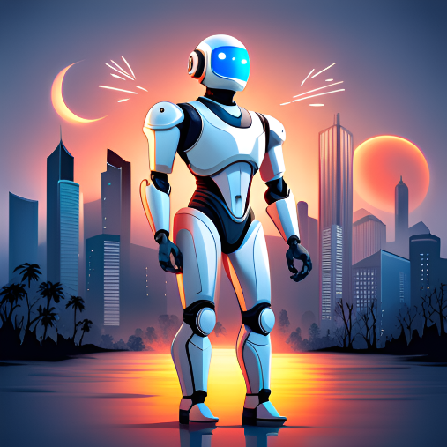
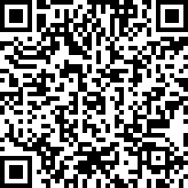
Интеллектуальная робототехника
Интеллектуальная робототехника - это область, которая занимается созданием роботов, способных выполнять задачи с использованием искусственного интеллекта. Она объединяет в себе знания из различных областей, таких как механика, электроника, программирование и т.д.
Интеллектуальная робототехника находит широкое применение в различных сферах жизни. В медицине, например, она используется для проведения сложных операций с высокой точностью и минимальным воздействием на организм пациента.
Аннануров Д.П.
Интеллектуальные роботы работают благодаря использованию искусственного интеллекта. Они получают информацию из различных источников, например, с помощью камер, датчиков и т.д. Затем они обрабатывают эту информацию, используя алгоритмы машинного обучения.
Интеллектуальная робототехника будет продолжать развиваться и находить новые применения в различных сферах жизни. В будущем мы можем ожидать появления более сложных и самостоятельных роботов, способных выполнять еще более сложные задачи.
dan.annanurov@gmail.com

